Slide 1


Slide 2

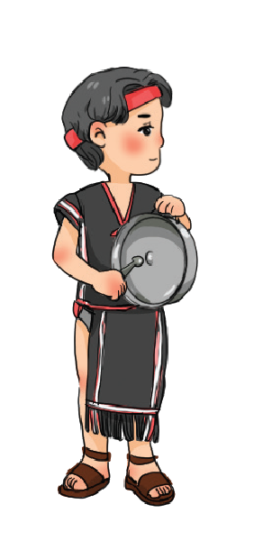
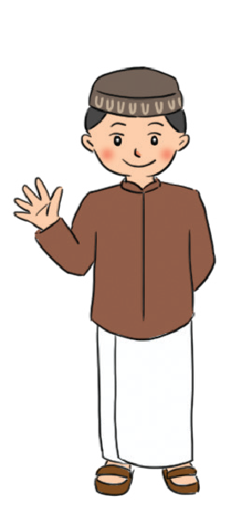
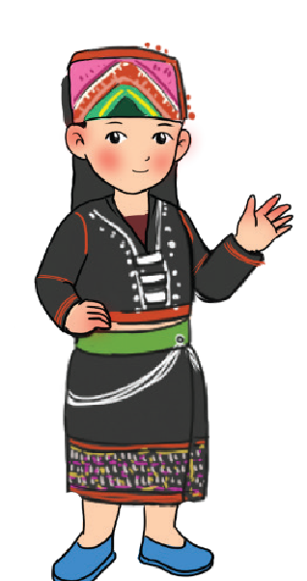







Slide 3
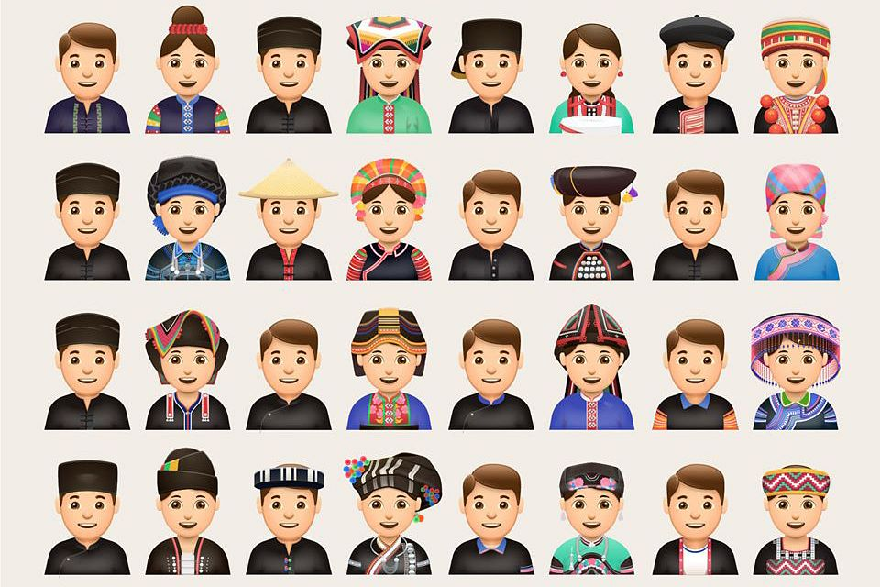


1. Việt Nam có tất cả bao nhiêu dân tộc anh em?
Đáp án: 54 dân tộc anh em
Notes:
– HS chơi trò chơi Thử tài đoán nhanh:
+ Chia lớp thành 2 đội, mỗi đội cử 1 HS làm đội trưởng.
+ Đội 1 nói nhanh một đặc điểm nổi bật của một loại trái cây – đội 2 nêu tên loại trái cây đó, luân phiên đổi vai.
Ÿ Quả gì có năm múi, vị chua? à Quả khế.
Ÿ Quả gì ruột đỏ, hạt đen? à Quả dưa hấu

Slide 4
Kể tên một vài dân tộc ít người mà em biết
Notes:
– HS chơi trò chơi Thử tài đoán nhanh:
+ Chia lớp thành 2 đội, mỗi đội cử 1 HS làm đội trưởng.
+ Đội 1 nói nhanh một đặc điểm nổi bật của một loại trái cây – đội 2 nêu tên loại trái cây đó, luân phiên đổi vai.
Ÿ Quả gì có năm múi, vị chua? à Quả khế.
Ÿ Quả gì ruột đỏ, hạt đen? à Quả dưa hấu

Slide 5
Toán:
Phép cộng trong phạm vi 10 000 (tiết 1)

Slide 6

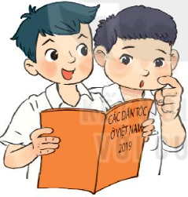
Hai dân tộc đó có tất cả bao nhiêu người?
Việt Nam có 54 dân tộc anh em.
Dân tộc Cống có 2 729 người, dân tộc Lô Lô có 4 827 người
2 729 + 4 827 = ?
2 729
4 827
9 cộng 7 bằng 16, viết 6 nhớ 1
+
2 cộng 1 bằng 3, 3 cộng 2 bằng 5, viết 5
7
5
6
5
7 cộng 8 bằng 15, viết 5 nhớ 1
2 cộng 1 bằng 3, 3 cộng 4 bằng 7, viết 7
2 729 + 4 827 = 7 556

Slide 7
1
Tính
6 428
3 481
2 576
4 518
6 307
826
837
524
+
+
+
+
Bảng con

Slide 8

6 428 + 3 481
Nháp
6 428
3 481
2 + 8
= 10
9
9
0
9
NHỚ 1

Slide 9
2 576 + 4 518
Nháp
2 576
6 + 8
= 14
4 518
NHỚ 1
7
0
9
4
5 + 5
= 10
NHỚ 1

Slide 10
6 307 + 826
Nháp
6 307
7 + 6
= 13
826
NHỚ 1
7
1
3
3
3 + 8
= 11
NHỚ 1

Slide 11
837 + 524
Nháp
837
7 + 4
= 11
524
NHỚ 1
1
3
6
1
8 + 5
= 13
NHỚ 1

Slide 12

Đặt tính rồi tính
3 628 + 4 845
4 252 + 5 284
3 847 + 635
3 628
4 845
4 252
5 284
3 847
635
+
+
+
8 453
8 473
4 482

Slide 13
3. Vụ mùa năm nay, bác Hùng thu hoạch được 2 530 kg thóc, bác Dương thu hoạch được nhiều hơn bác Hùng 550 kg thóc. Hỏi vụ mùa năm nay bác Dương thu hoạch được bao nhiêu ki – lô – gam thóc?
Bài giải
Tóm tắt
Bác Dương thu hoạch được số ki – lô – gam thóc là:
Bác Hùng thu hoạch: 2 530 kg thóc
Bác Dương thu hoạch: nhiều hơn 550 kg
2 530 + 880 = 3 080 (kg)
Bác Dương thu hoạch: ? Kg thóc
Đáp số: 3 080 kg

Slide 14

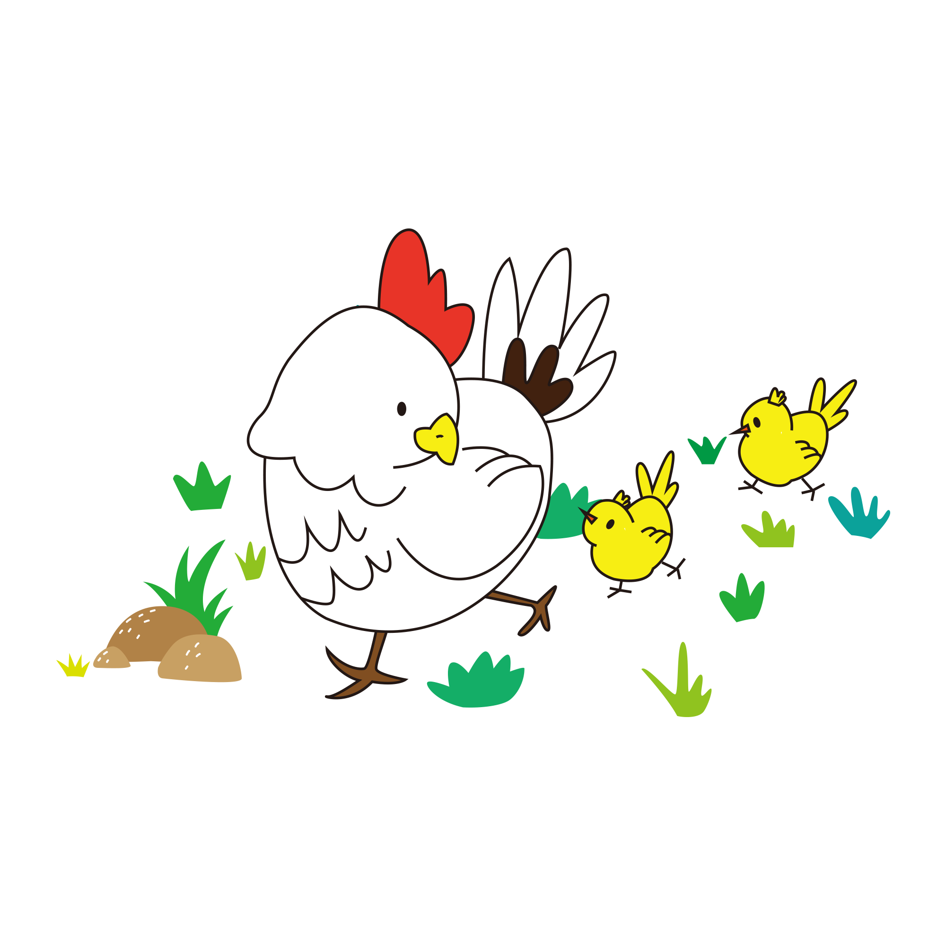
Cách chơi:
Gà mẹ và gà con đang đi kiếm ăn. Bất ngờ gà mẹ bị lạc mất con. Để giúp gà mẹ tìm được những chú gà con các em phải vượt qua các chướng ngại vật là các câu hỏi được đưa ra.
Với mỗi câu hỏi các em chọn Đ, S; thời gian cho mỗi câu hỏi là 7 giây.

Slide 15
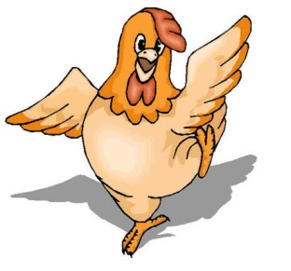



3558
4627
8185
+
Đúng ghi Đ, sai ghi S
a. S
7
2
0
1
3
6
5
4
b. Đ
Hết giờ

Slide 16
637 1459 7829
Đúng ghi Đ, sai ghi S
+
a. S
Hết giờ
b. Đ
2
0
1
3
6
7
5
4

Slide 17
2365 1879 3244
Đúng ghi Đ, sai ghi S
+
a. S
Hết giờ
b. Đ
2
0
1
3
6
7
5
4

Slide 18
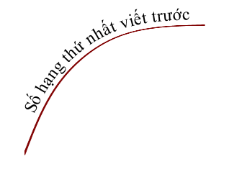
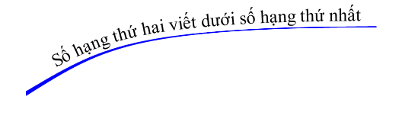
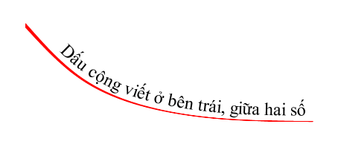
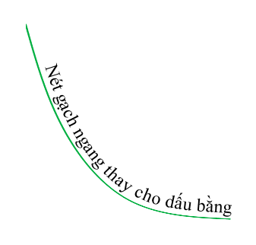


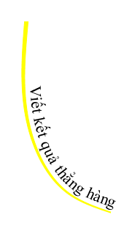
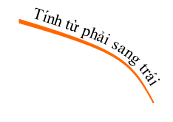
PHÉP CỘNG

Slide 19

